Slide 1
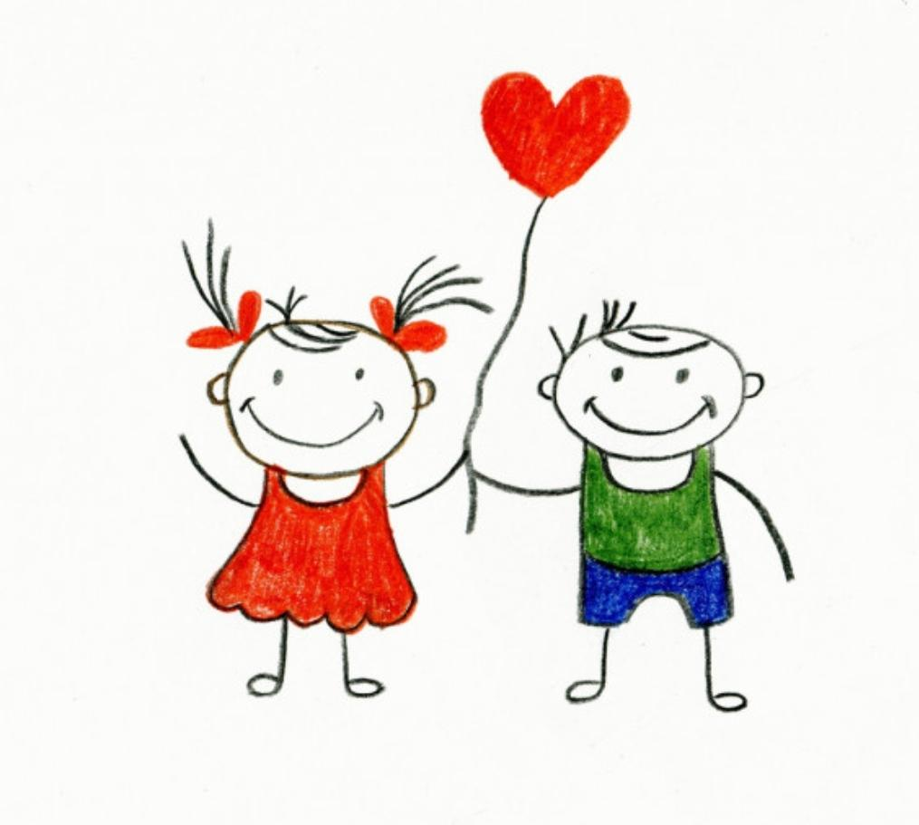
◦•●◉✿Giornata dei Diritti dei bambini✿◉●•◦
20 novembre 2020

Slide 2
I bambini della scuola primaria Sirto Sacchetti dell’Istituto Omnicomprensivo Orte, dopo aver riflettuto sulla convenzione Onu nella quale per la prima volta vengono riconosciuti i bambini come soggetti aventi dei diritti, hanno svolto come compito di realtà la realizzazione del gioco dell’oca dei diritti dei bambini… .

Slide 3
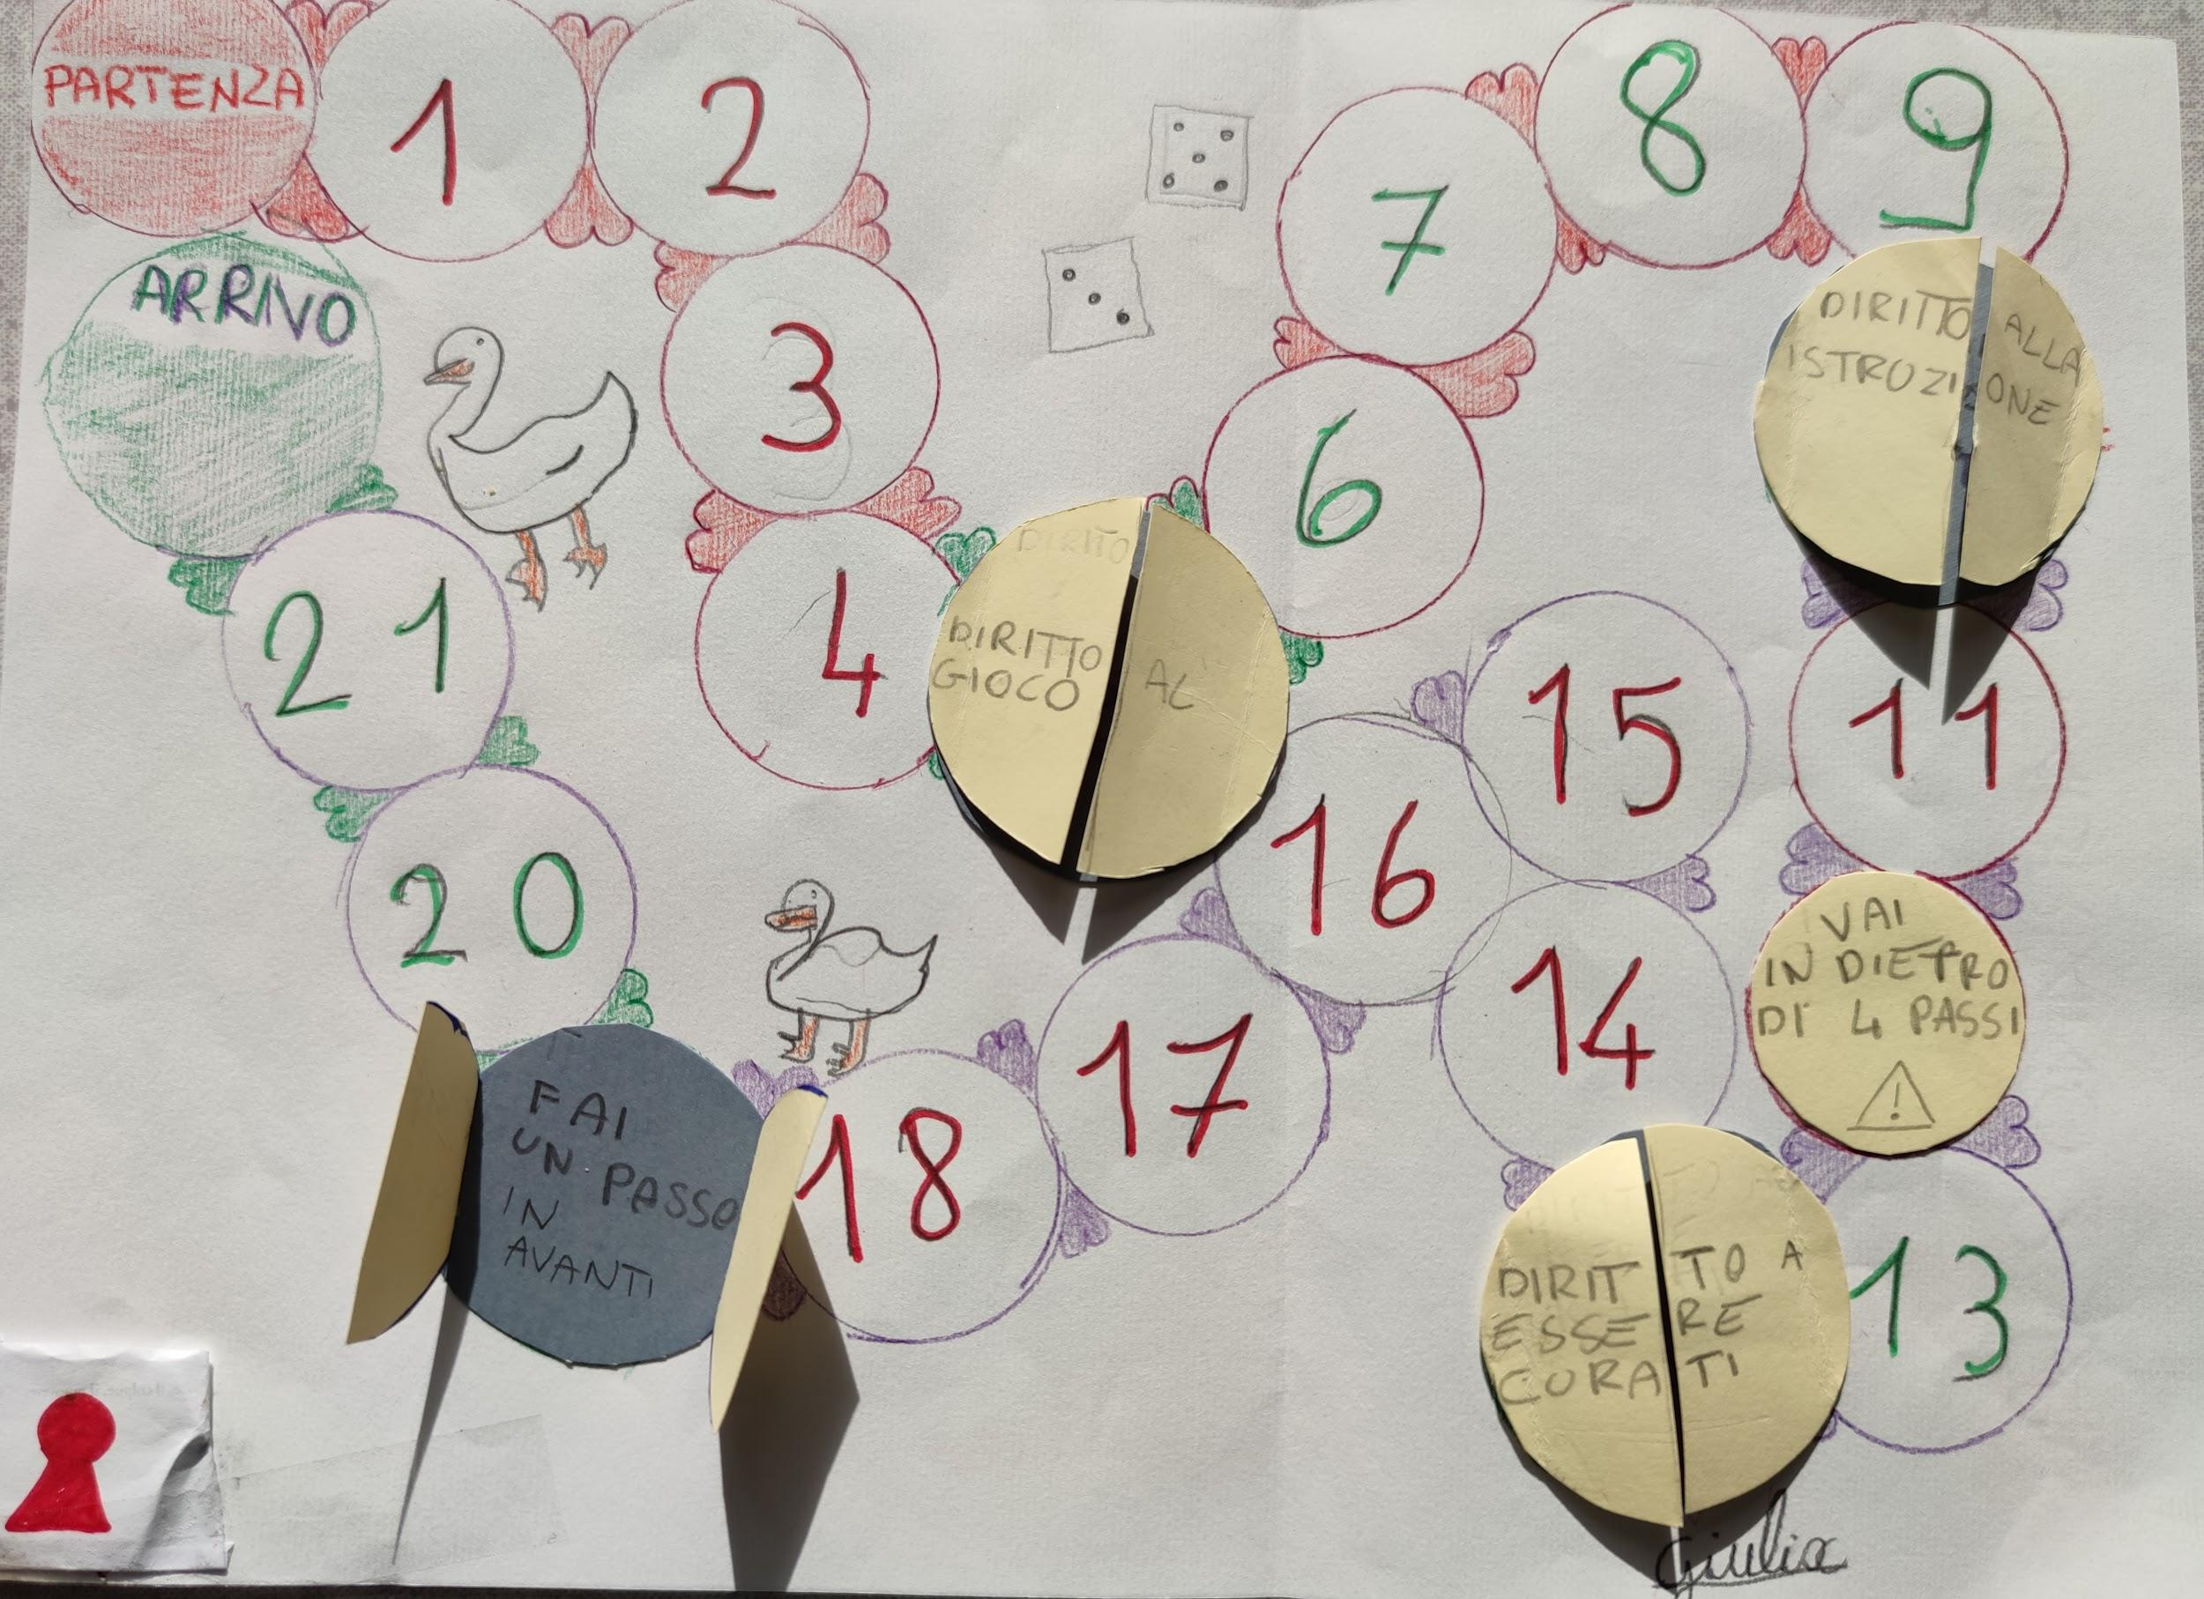

Slide 4
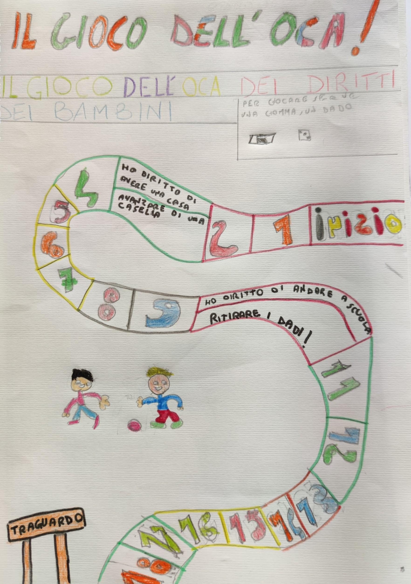
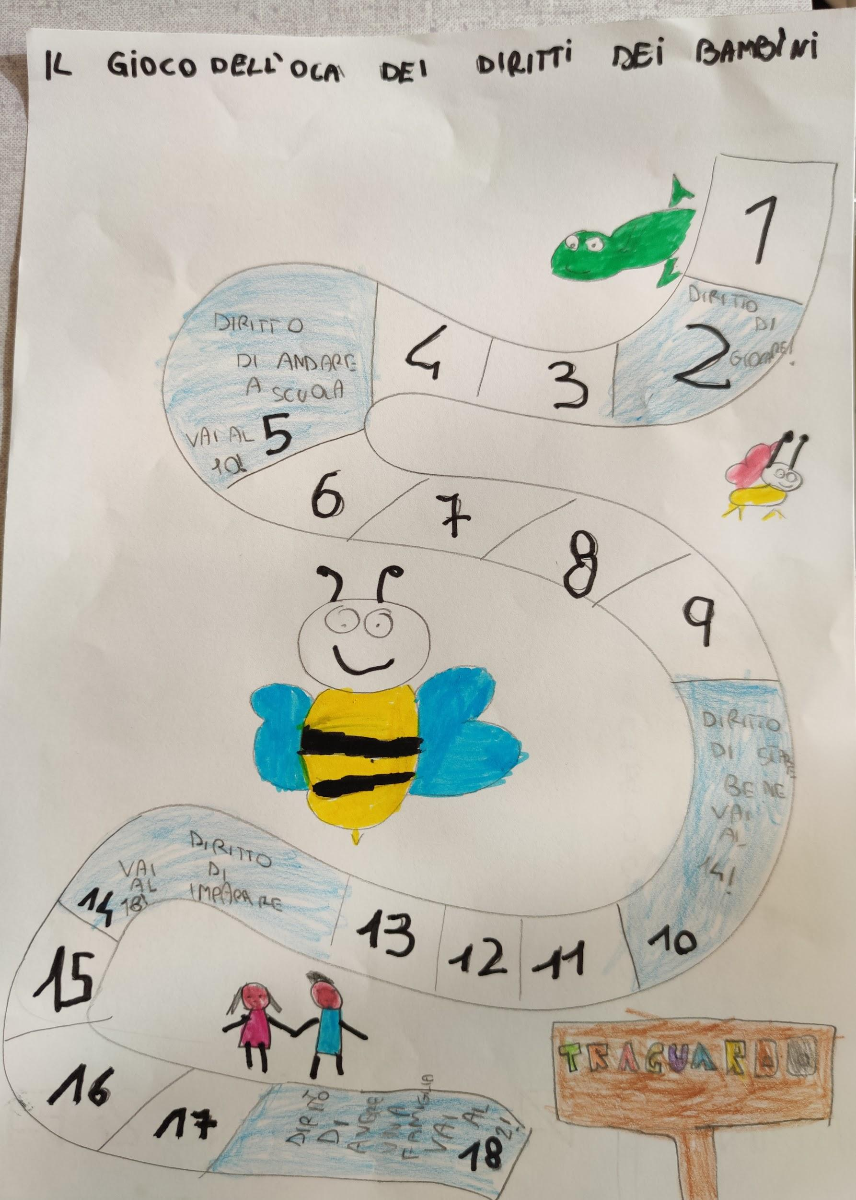

Slide 5
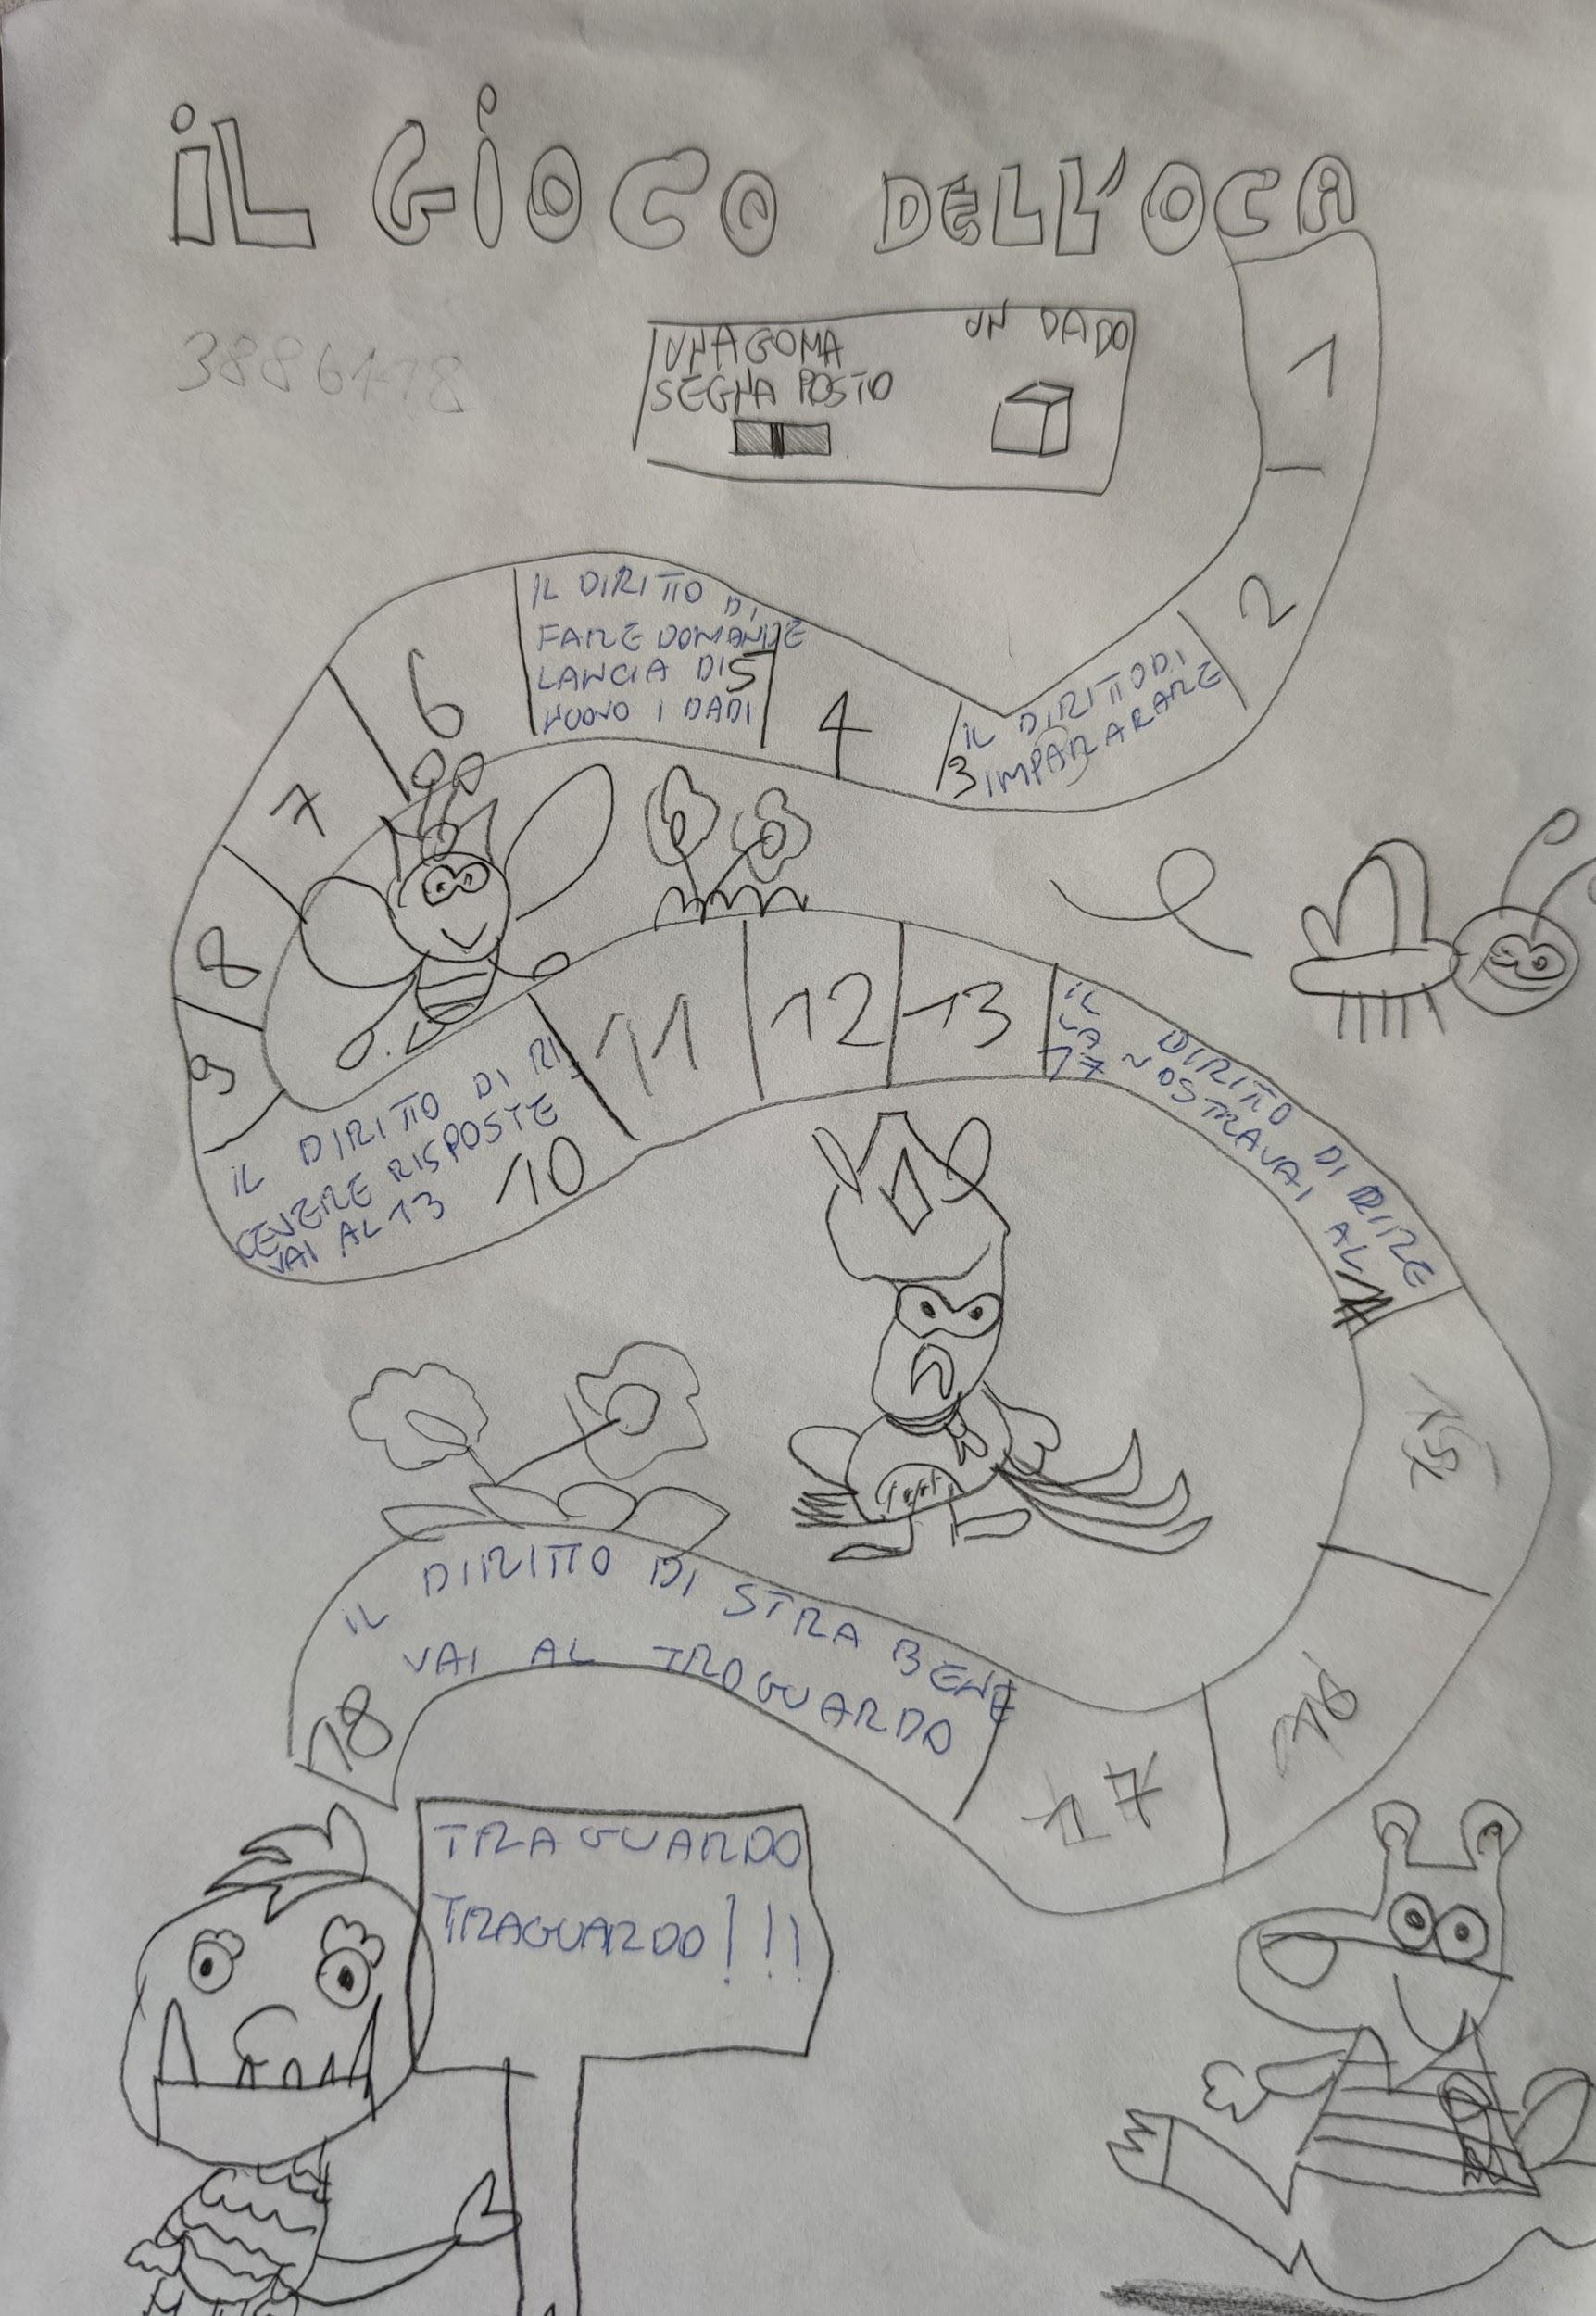
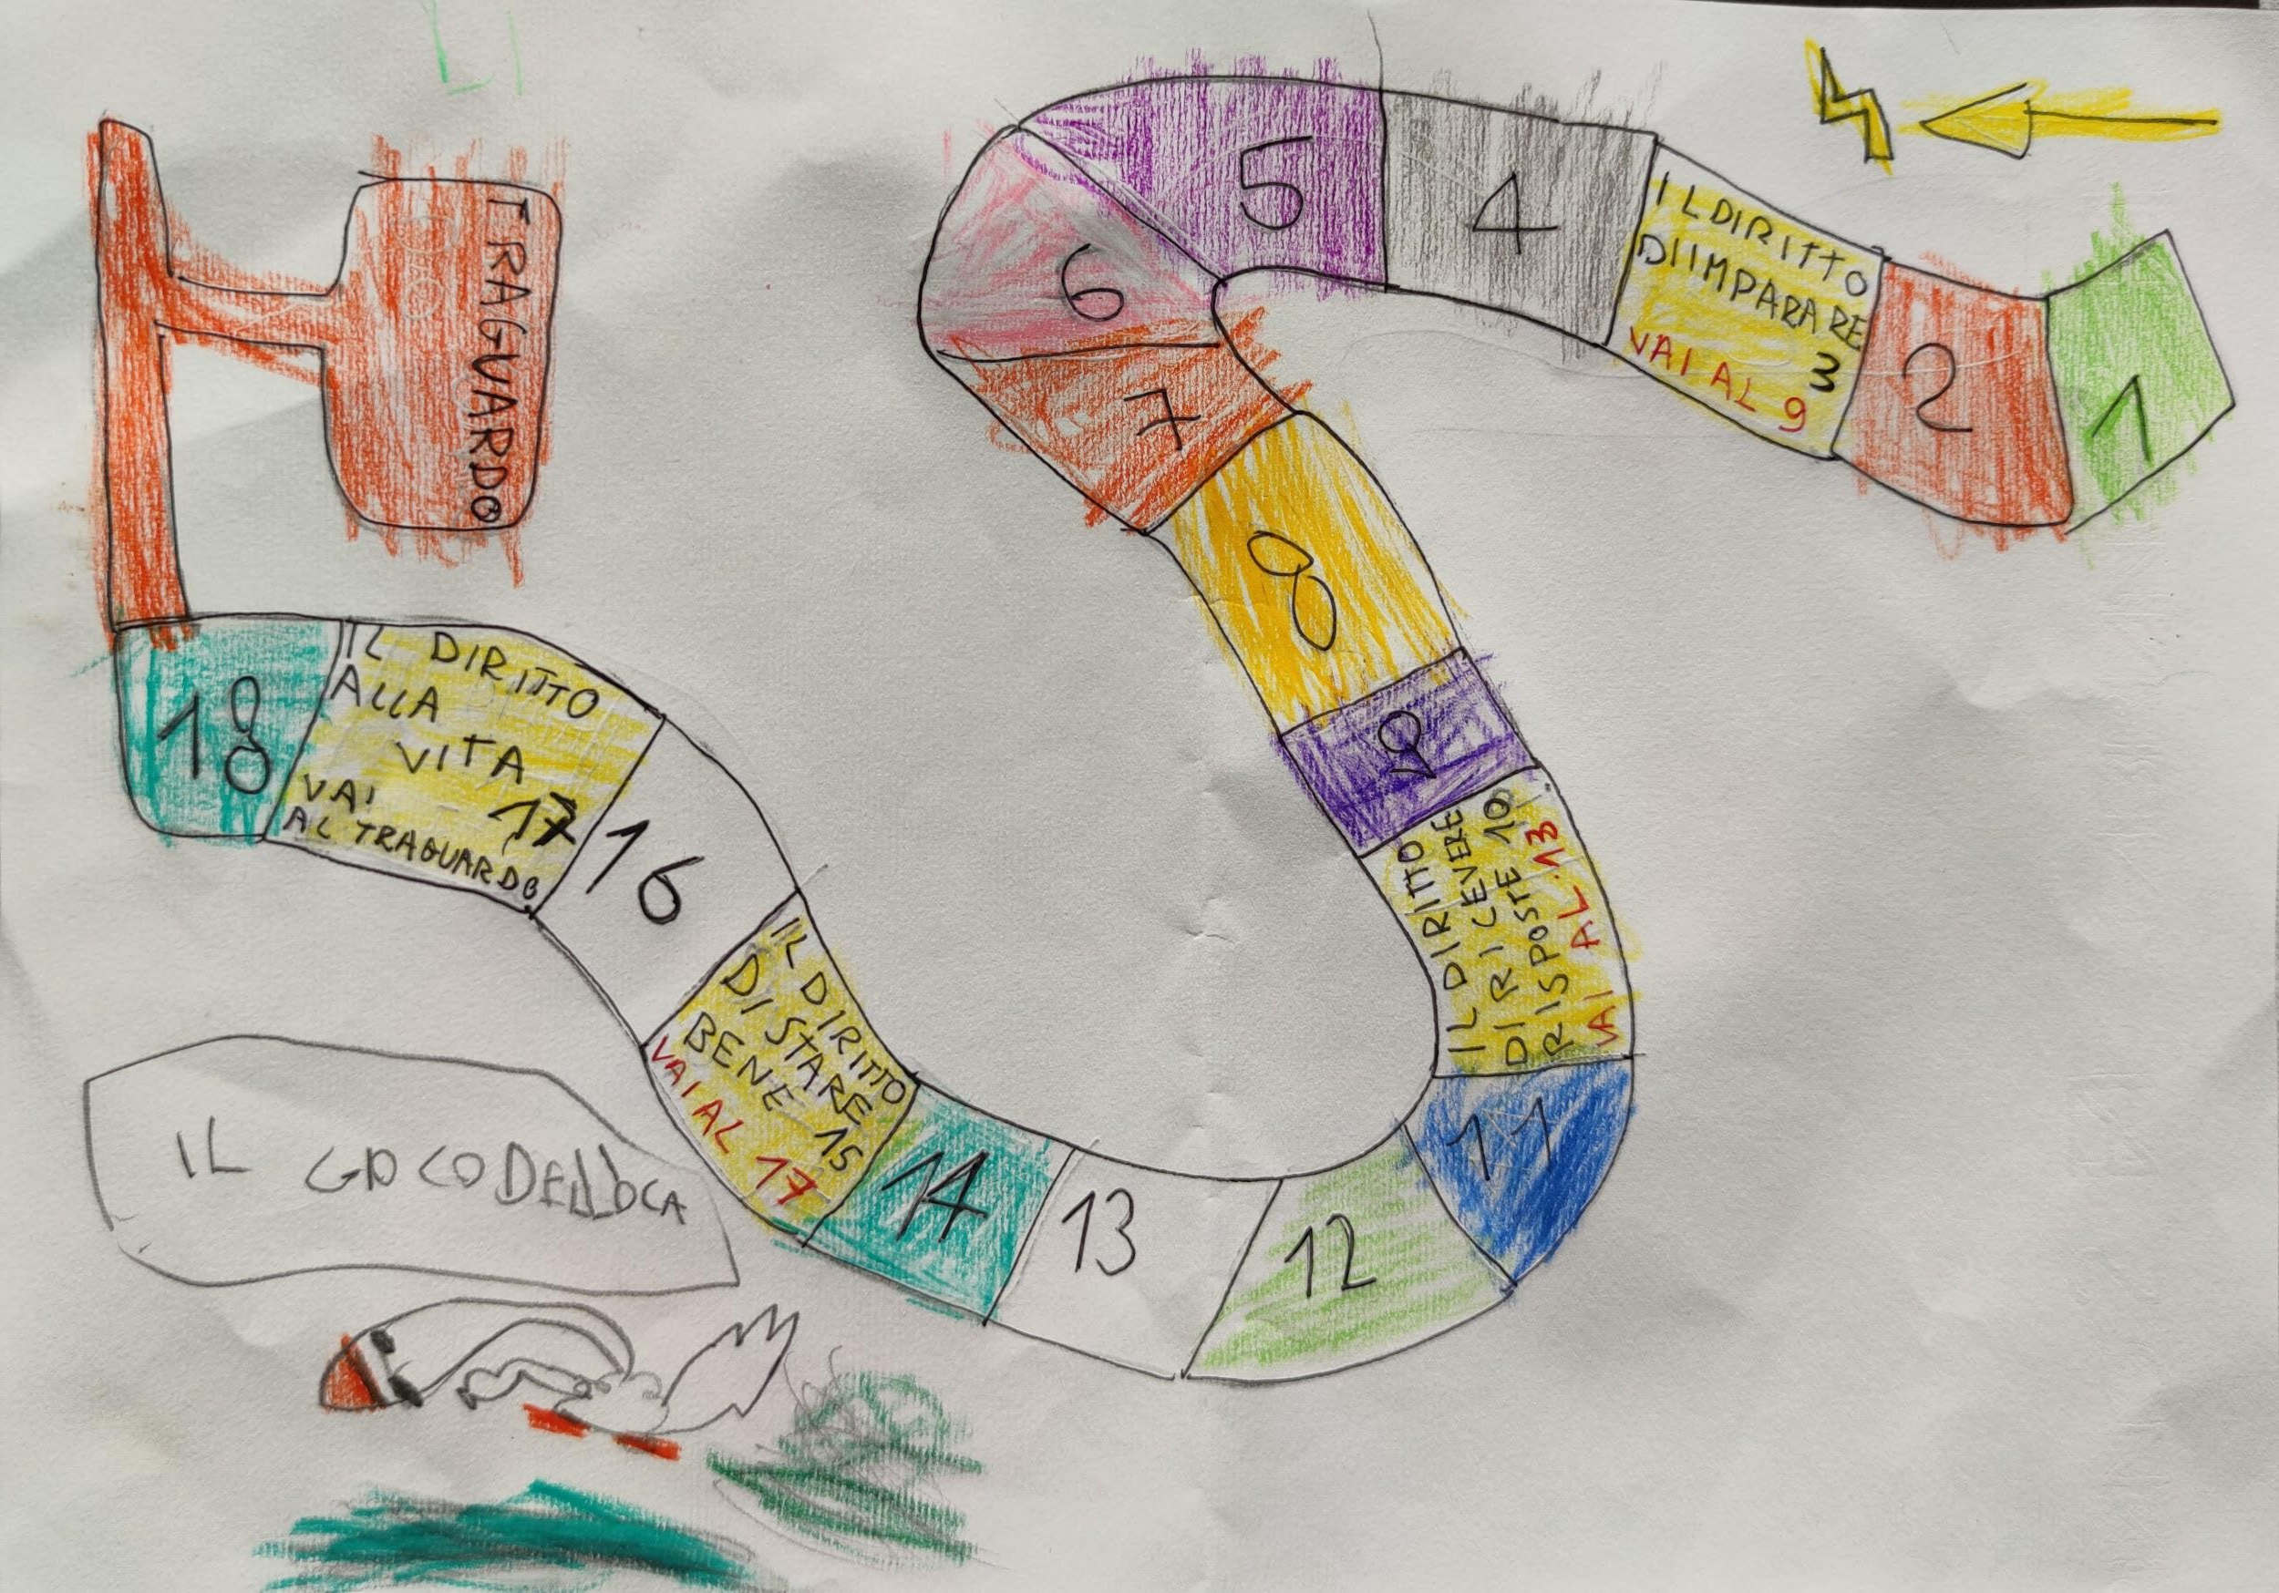

Slide 6
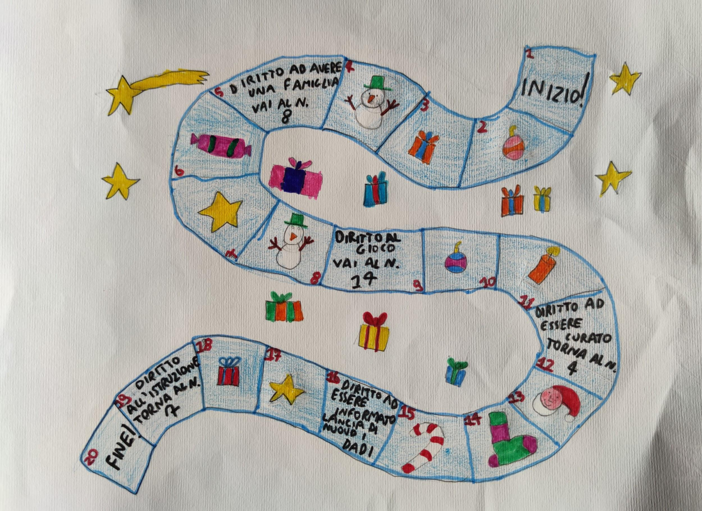

Slide 7
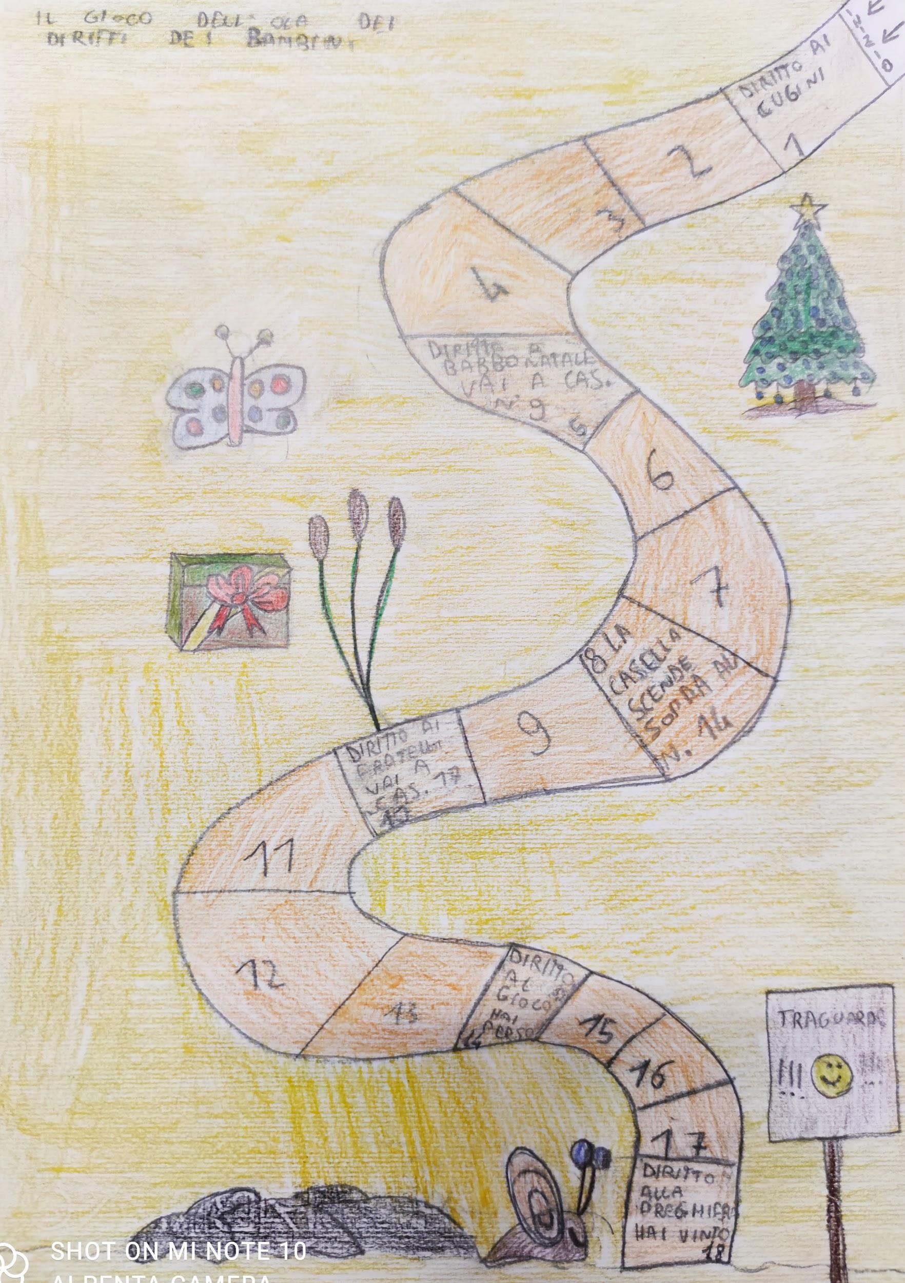
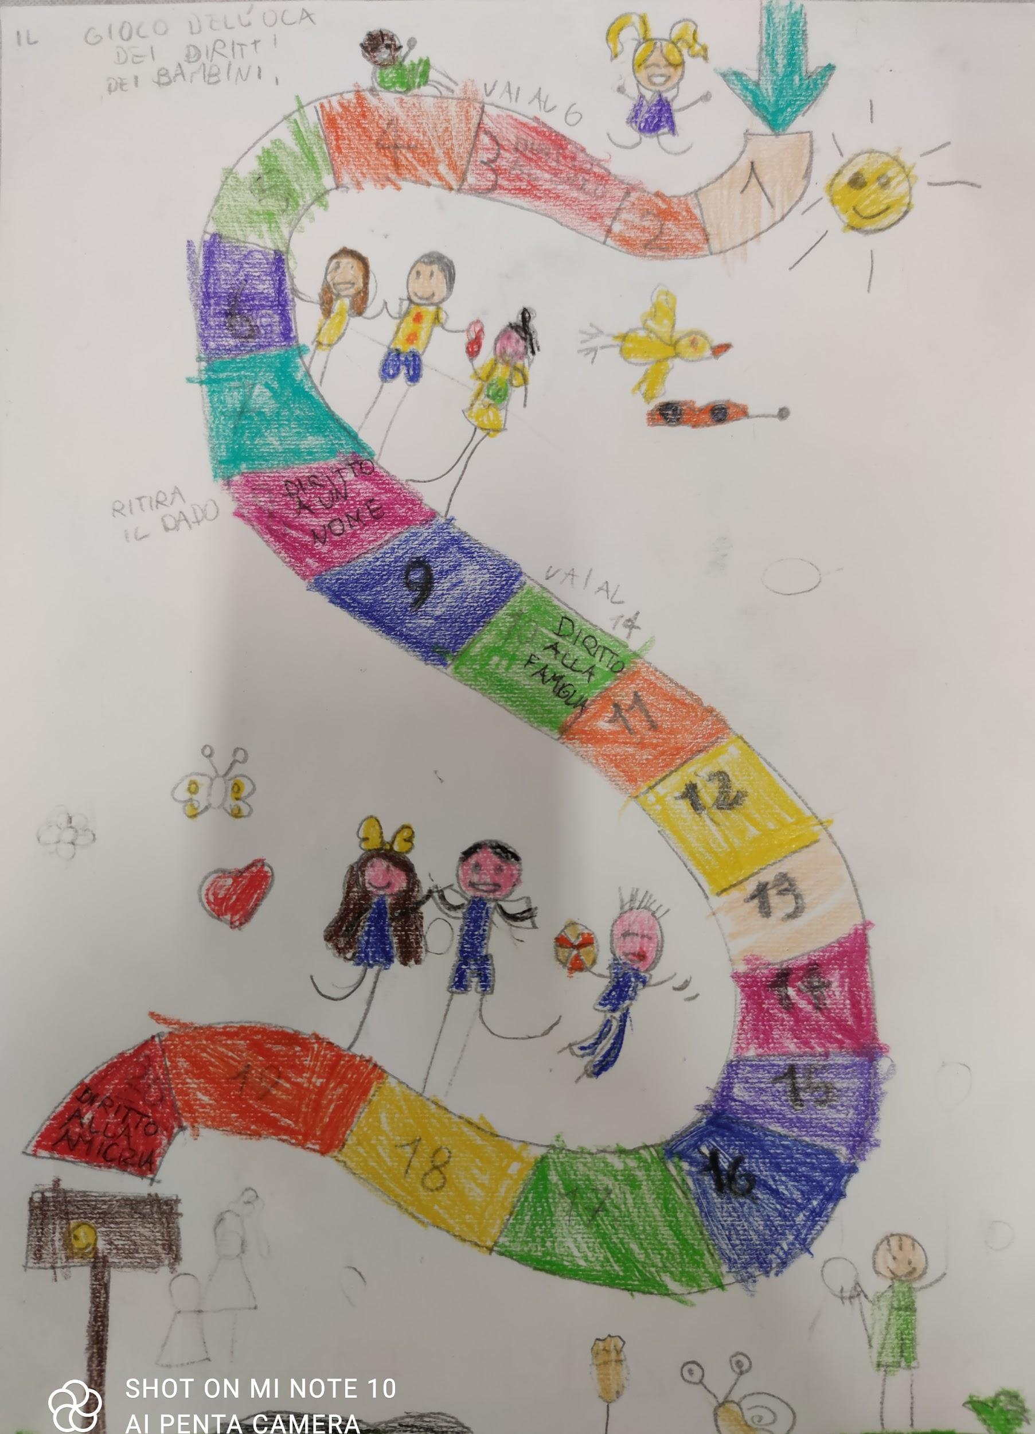

Slide 8
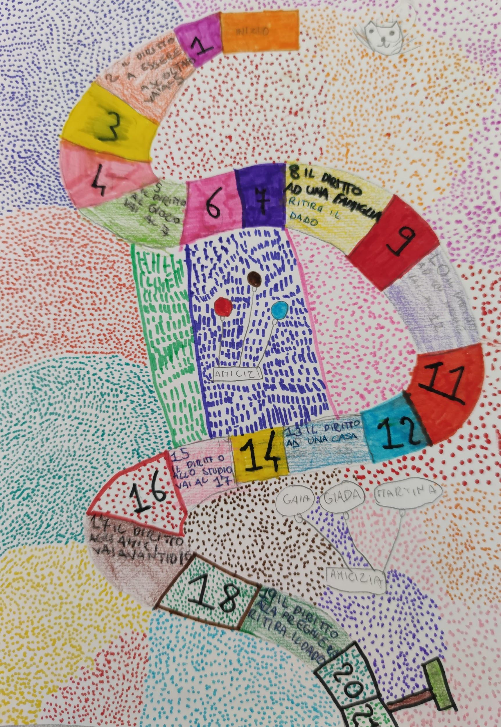
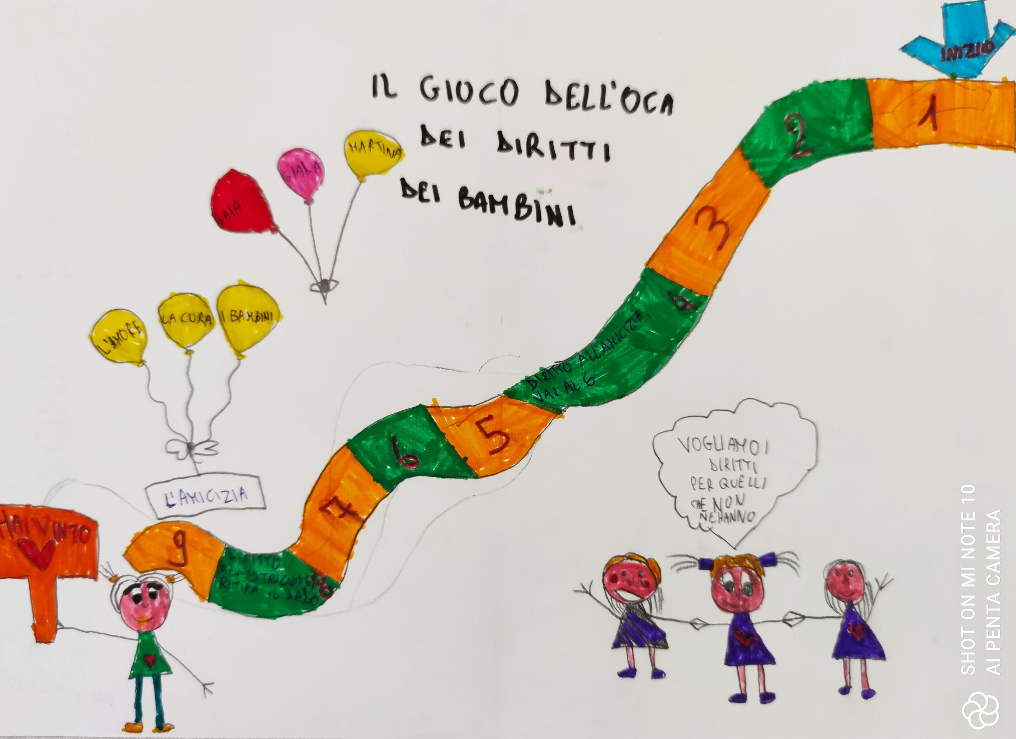

Slide 9
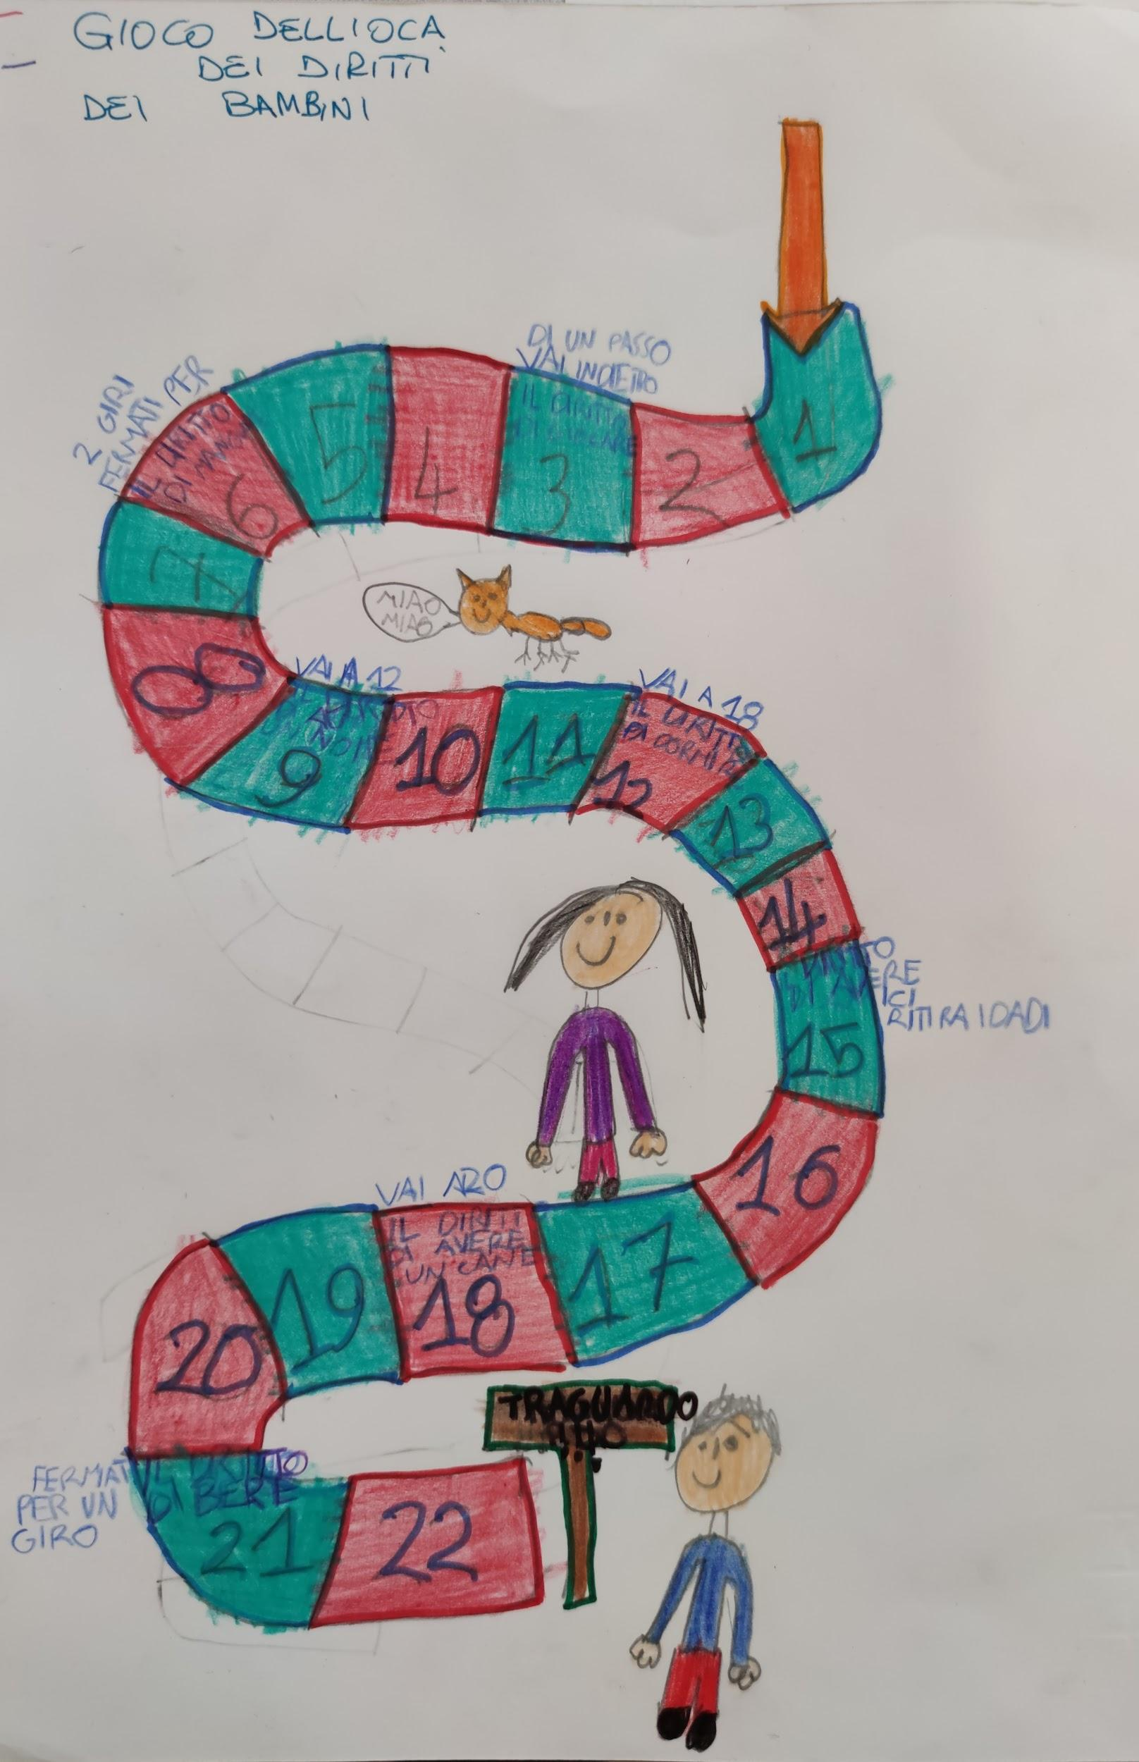
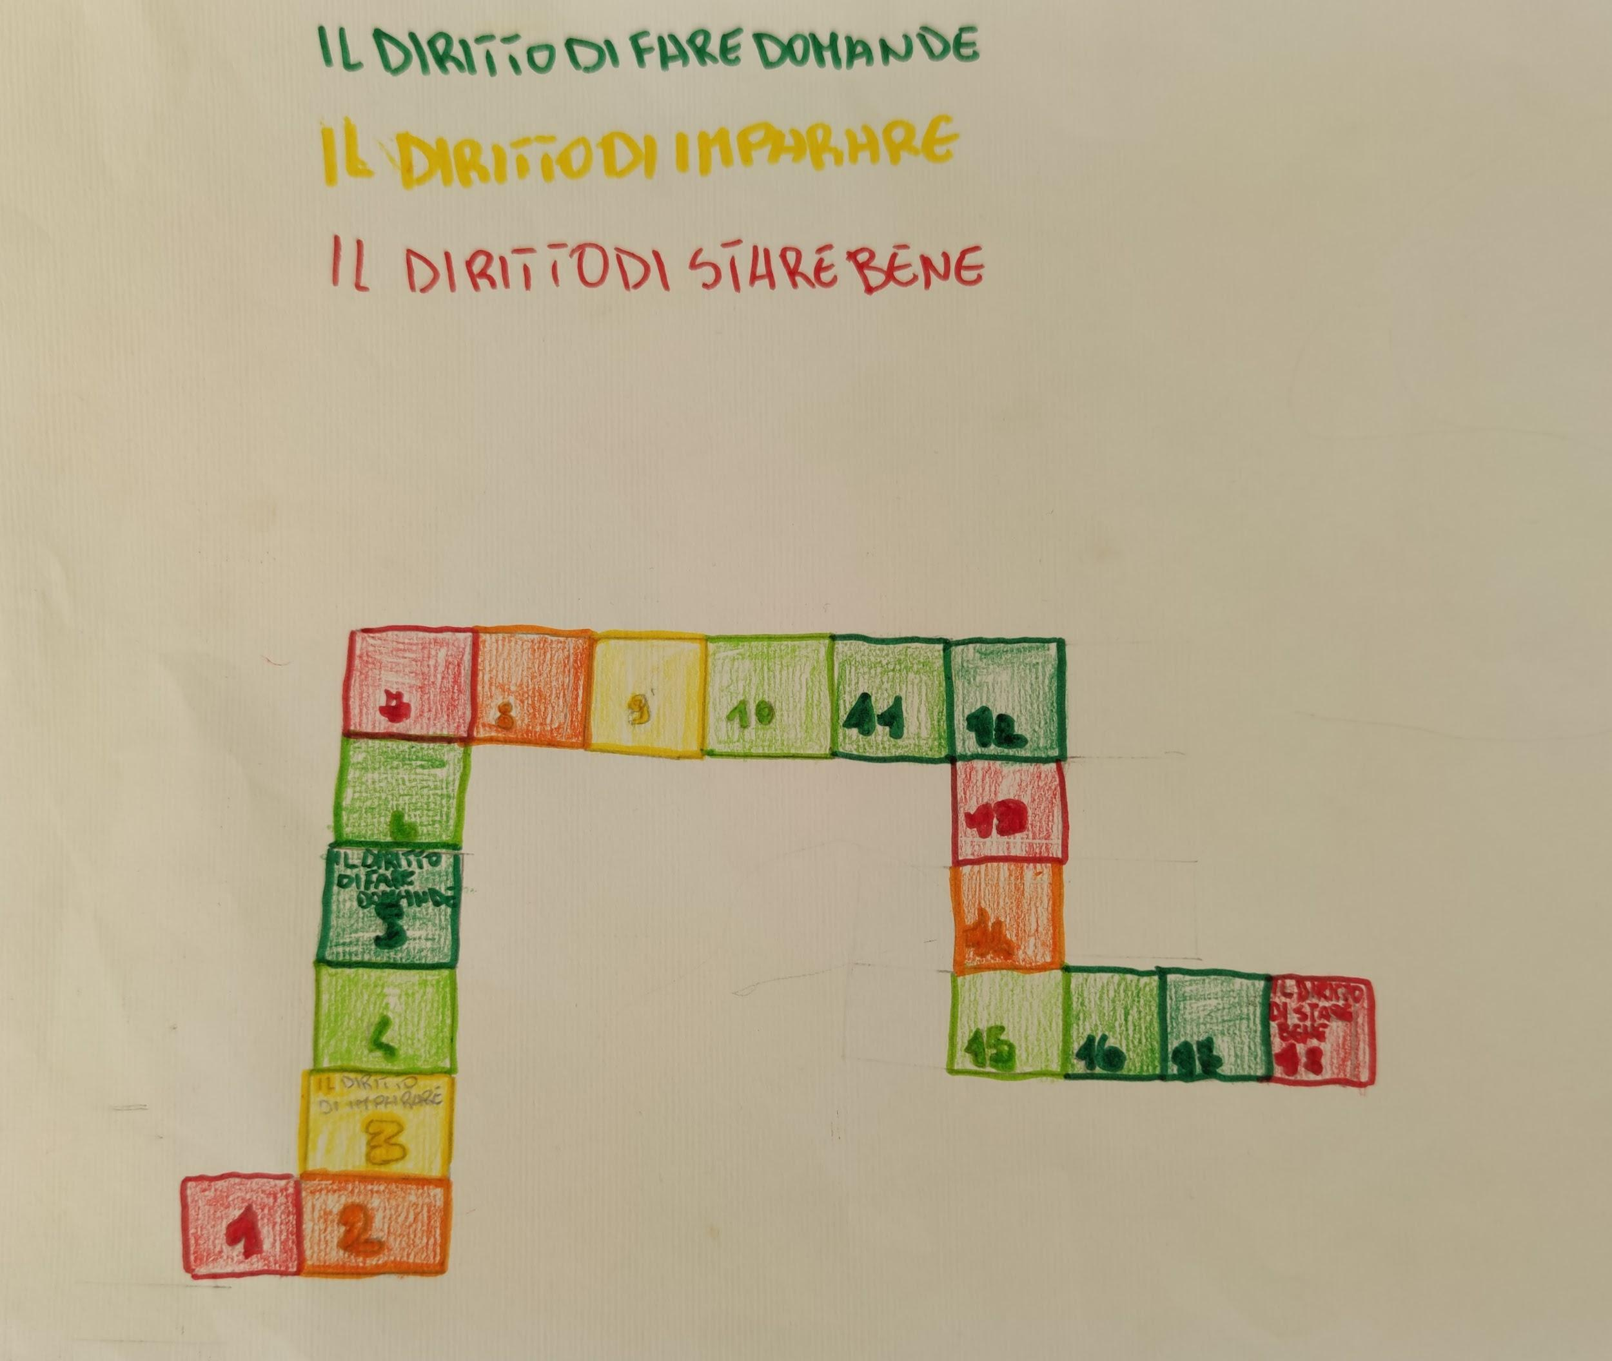

Slide 10
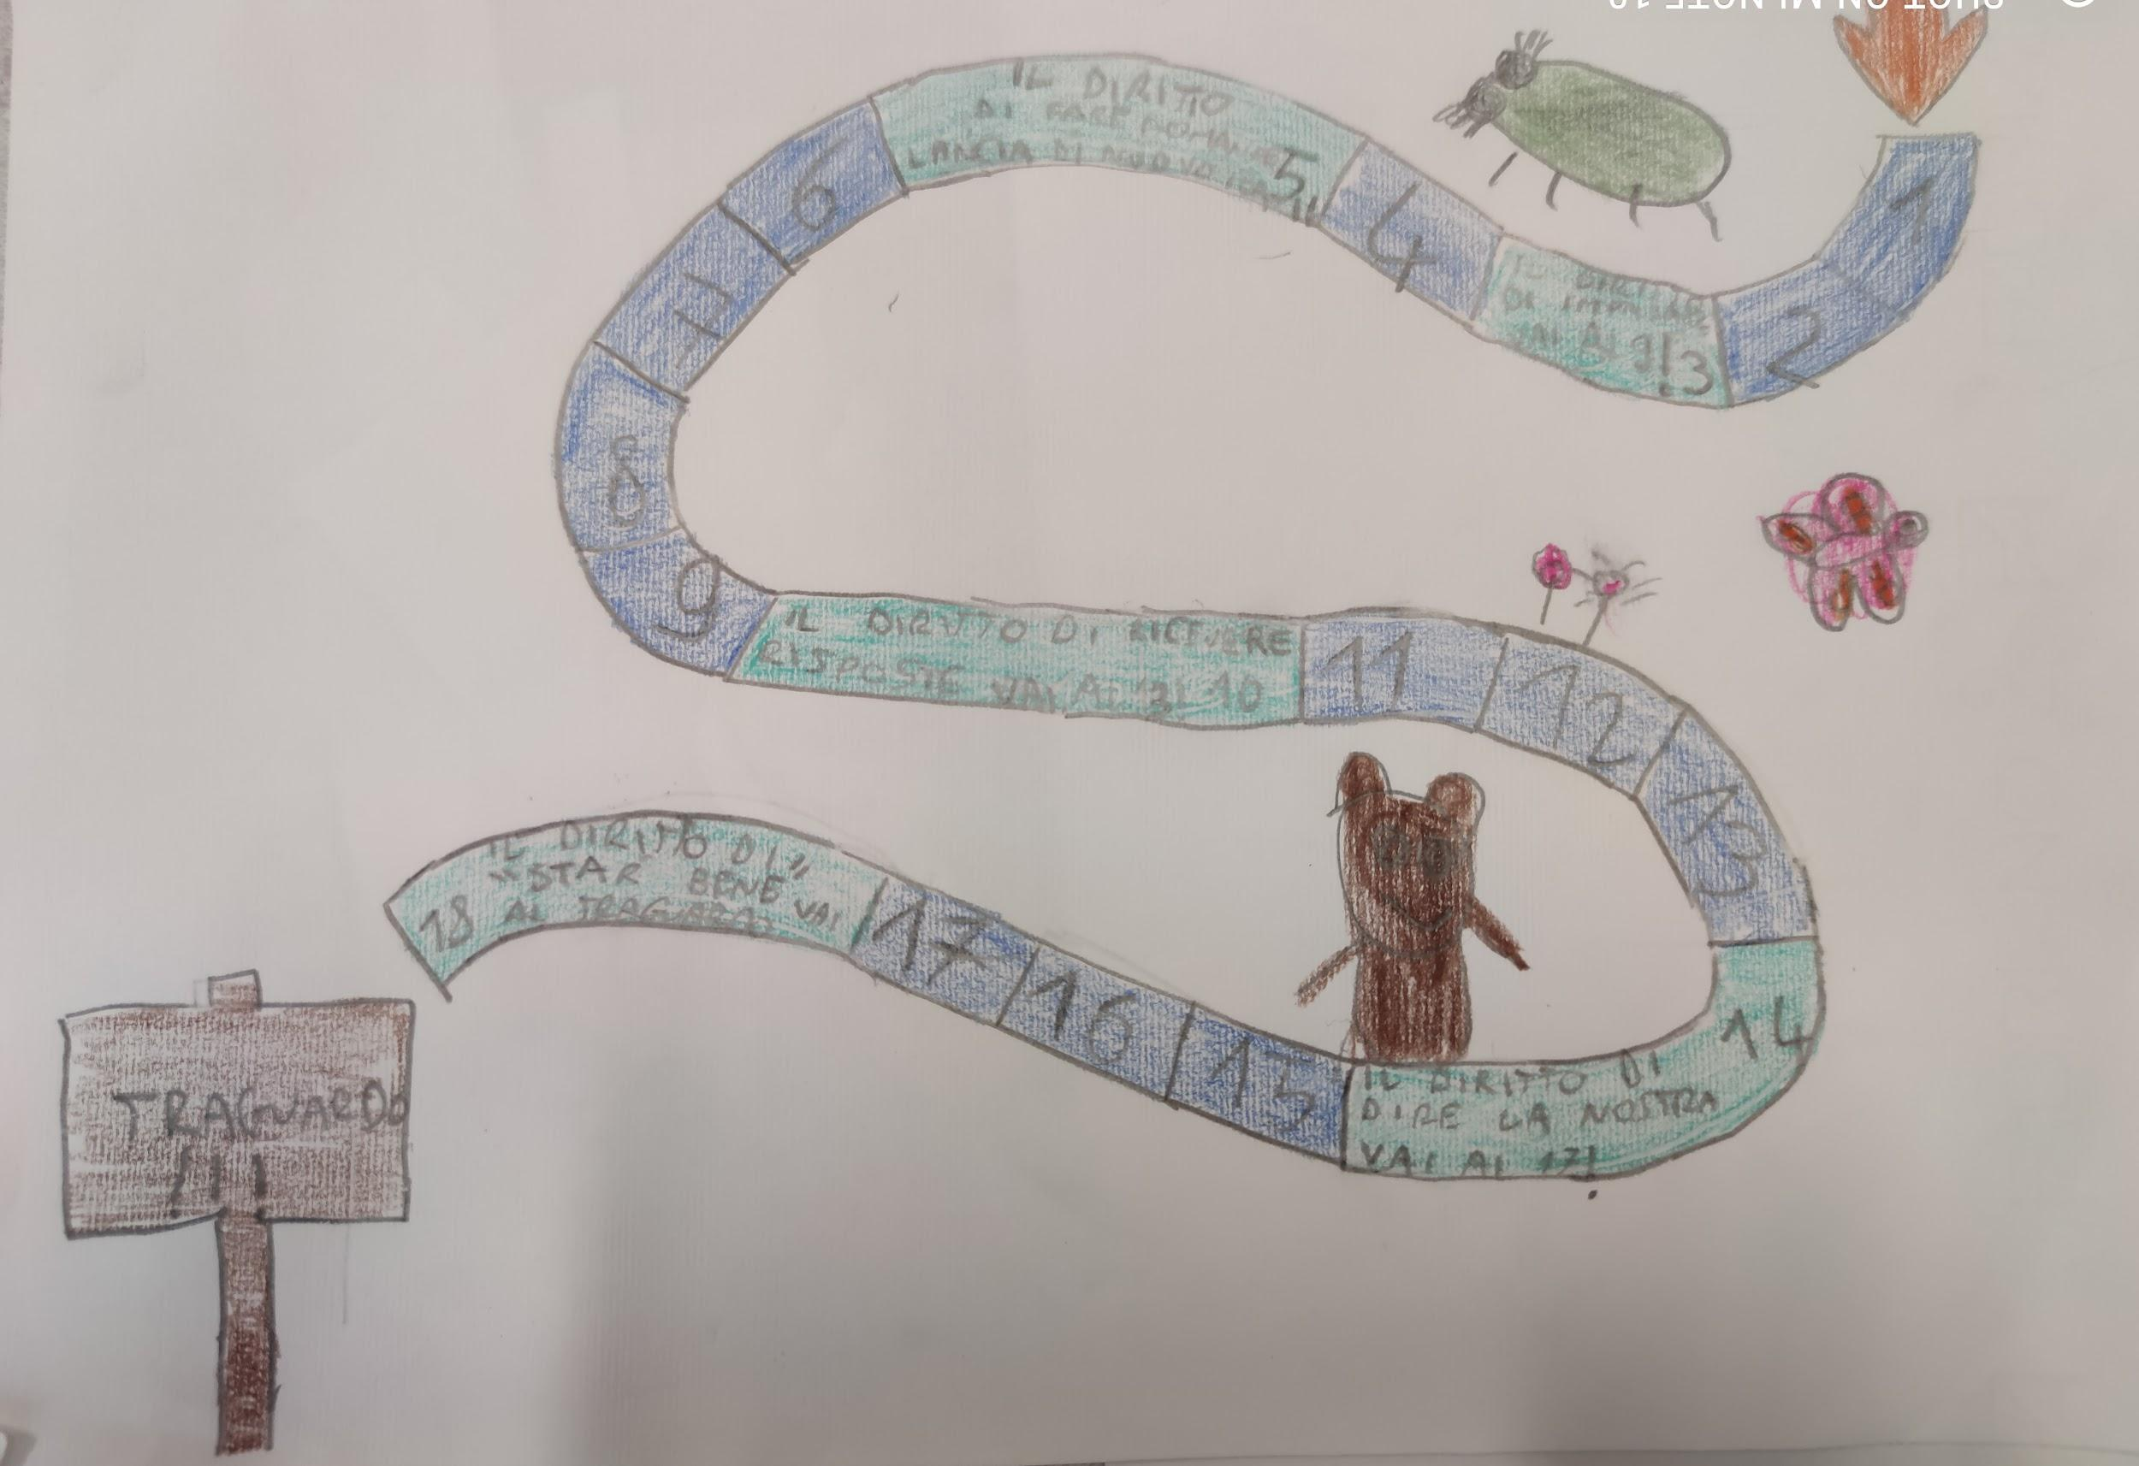

Slide 11
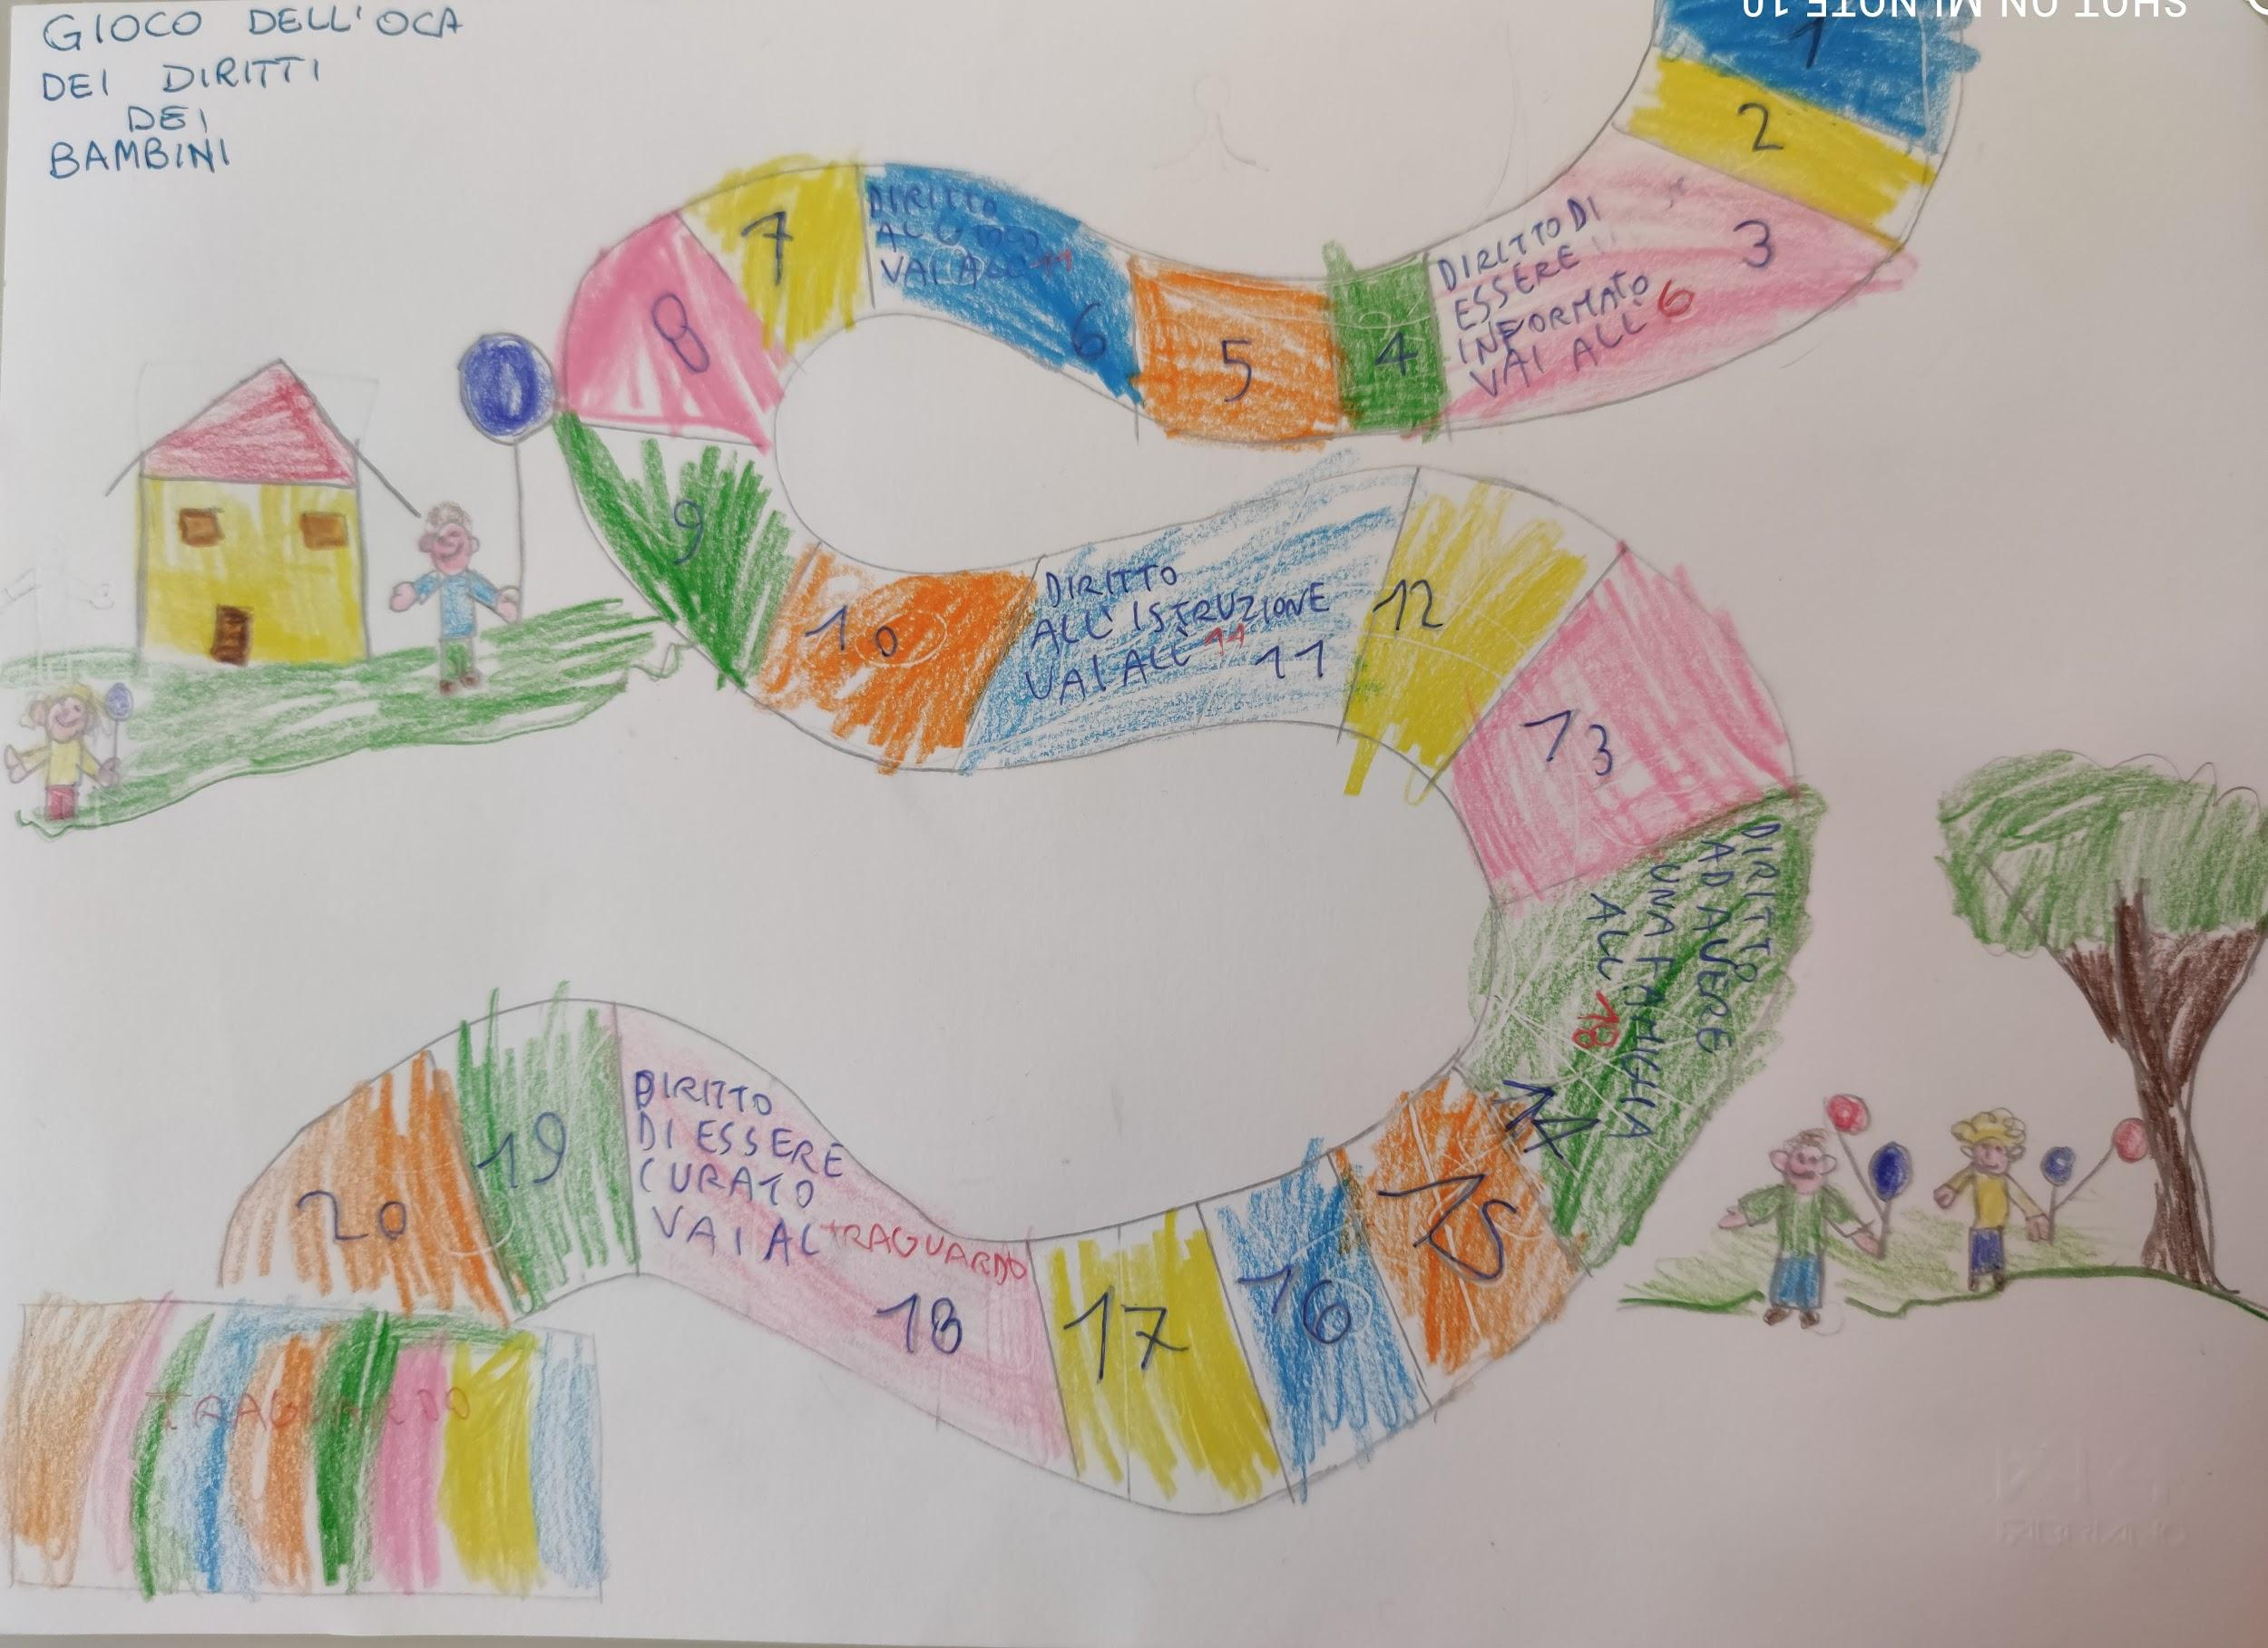
In questo periodo di pandemia i bambini sono costretti a passare molto tempo in casa senza poter vedere e giocare con i propri amici. L’aver costruito il loro gioco li ha invogliati a coinvolgere i propri familiari, riscoprendo così il DIRITTO AL GIOCO.

